Slide 1
游戏AI设计
V1.2
之
Game AI Pro 专题

Slide 2
Game AI Pro 总体分类
通用
架构
寻路
策略
知识
竞速
其他
通用
架构
寻路
搜索
策略
角色行为
其他
通用
架构
寻路
策略
6.角色行为7.其他
2021最新
原文
复杂 结构
诸多 细节
本文
简要 概述
记录 要点
Game AI Pro 的专题
充当目录、方便概览
如有需要、参考原文

Slide 3
Game AI Pro
The first volume in the Game AI Pro book series (published Sept 2013).

Slide 4
游戏AI的唯一目的
出自：Game AI Pro
《 What is Game AI》
赋予开发者能力
为玩家创造非凡的游戏体验（废话）
为之服务
技术
窍门
算法
决策树
有限状态机
行为树
人工智能
……
初次定制
记录变量
……
A*算法
N种寻路算法
最优评估
……
参考： 1. What is Game AI?, Kevin Dil

Slide 5


游戏AI创造体验
人工智能
动画电影
游戏并不是讲
成功最大化、认知模型、真人工智能
而是
讲一个故事、创造一种体验、一种智能的幻觉
感知环境
使成功概率最大
从心底里相信
令人信服的体验
的智能体
虚拟角色
参考： 1. What is Game AI?, Kevin Dil

Slide 6

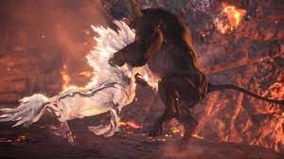
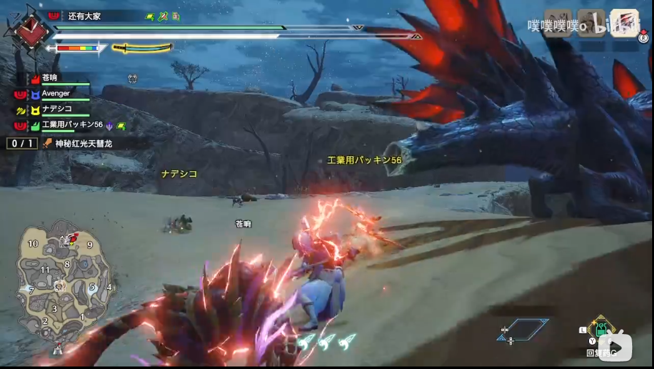
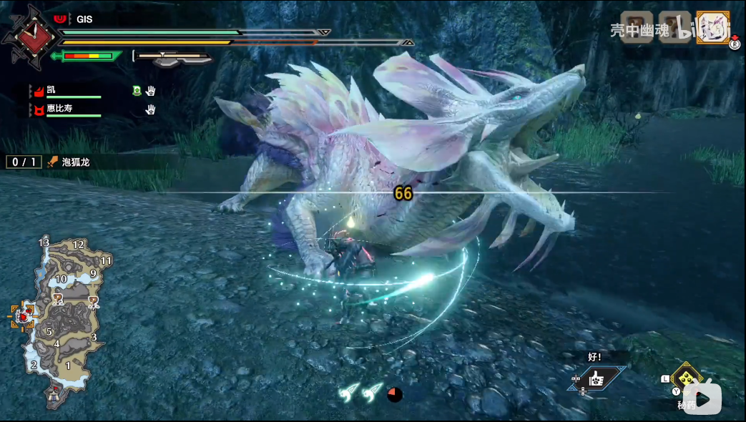
玩家所渴望的体验
幻觉状态：
玩家乐意游玩，提供信服的幻觉，让玩家抛弃怀疑。
体验乐趣
玩家解释
人工愚蠢
心里想法
玩家玩游戏是为了快乐
有乐趣都可以商榷
玩家会自己解释现象
做出引导的线索
算法没有高明简陋之分
避免复杂算法弱智表现
在行为前给出内心暗示
会让玩家有预期
参考： 1. What is Game AI?, Kevin Dil

Slide 7
游戏AI的一些特征
天才的起点
启发式AI
深度学习优化
史诗级难题
如何使用启发式函数定义体验
“兴奋”，“史诗感”，“无情的杀手”
作者控制
反应性
那启发式没用？倒也不是
基于效用的方法用于辅助复杂决策
感知环境，动态选择
没有一个
放之四海而皆准
的正确答案
不可预测，
但范围合理
随机性
参考： 1. What is Game AI?, Kevin Dil

Slide 8
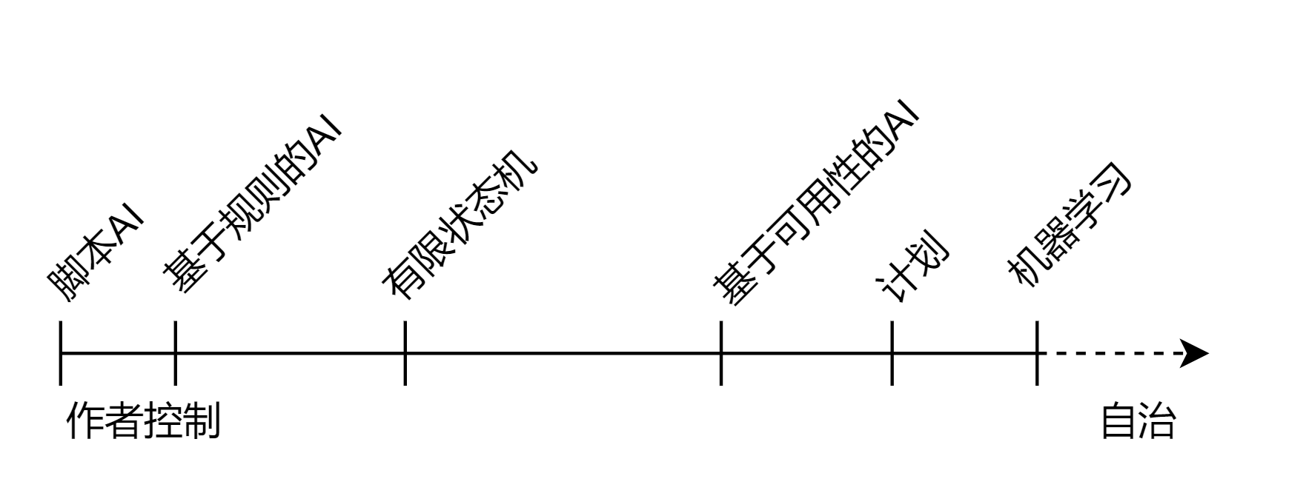
流行的AI架构
为什么没有行为树：
行为树的特性很大程度上取决于使用的组件类型
参考： 1. What is Game AI?, Kevin Dil

Slide 9
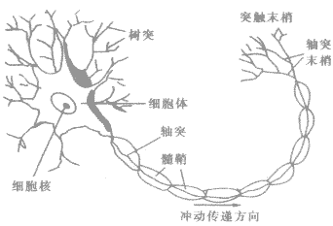
神经元告诉我们：
双阈值法滞后
在两个状态之间的“死区”
速度120m/s
最快的有髓神经突触的信号传输
尺子测量，200ms，6帧/30
神经传输不经过大脑
预先规划
反馈需要时间
开环弹道（前馈控制）
参考： 2. Informing Game AI through the Study of Neurology, Brett Laming

Slide 10
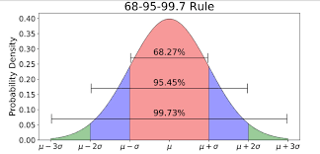
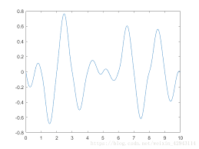
用于AI的高级随机技术
高斯随机值
随机值筛选
柏林噪声
用在生物体
“中央极限定理”与
正态分布
扔色子的例子
更加令人置信
人类手写、机器生成：二元随机的连续出现
制定规则剔除不随机的值
连贯的随机
一组随机徘徊的信号：情绪、动画叠加、精准度（连胜连败）
了解控制的细节
RAND()
CHECK()
RESULT()
参考： 3. Advanced Randomness Techniques for Game AI: Gaussian Randomness, Filtered Randomness, and Perlin Noise, Steve Rabin, Fernando Silva, Jay Goldblatt

Slide 11
行为选择算法
有限状态机
状态转移
分层有限状态机
子状态机
行为树
条件动作
无历史状态
基于效用系统
GOAP
正向：任务
历史状态
可视化
复杂条件
高成本
搜索深度
HTNC
反向：目标，行为
意料之外
参考： 4. Behavior Selection Algorithms: An Overview, Michael Dawe, Steve Gargolinski, Luke Dicken, Troy Humphreys, Dave Mark

Slide 12
结构化架构
概述 & 定义
角色、配置
常用架构
脚本、基于规则的AI、有限状态机、行为树
层次化推演
难度随着配置空间大小而增加
推理器、选项
模块化
选项堆栈
知识管理
基于效用的AI、GOAP、HTN
对决策过程进行层次划分
频繁评估周围形式
犹豫不定？引入惯性和历史
黑板：共享信息
万物皆智能：将信息放入场景
抽象考虑项（参数）
参考： 5. Structural Architecture—Common Tricks of the Trade, Kevin Dill

Slide 13
行为树新手包
行为树
第二代行为树
特点：DSL、共享数据、可伸缩性、可复用代码库
更新：集中式
行为：节点、返回值
动作：初始化、关闭
条件：瞬时检查、监听模式
装饰节点、复合节点（过滤、并行）
事件驱动：维护调度列表
行为终止、世界改变
成功或失败：增量更新
参考： 6. The Behavior Tree Starter Kit, Alex Champandard, Philip Dunstan

Slide 14
用脚本写现实世界的行为树
架构：底层C++ 上层Lua
性能：主动GC、避免浮点……
进阶：记录历史、应激事件……
参考： 7. Real-World Behavior Trees in Script, Michael Dawe demo code

Slide 15
模拟行为树
行为树
规划器
混合实现
行为组合、行为约束
强依赖外部系统（行为有意义的参数）
世界、行为、启发函数（评分）、规划器
不需要更新决策系统
完全自治，但是无法预测实际行为
完全遵循设计，但不适应环境变化
世界状态模型：自身、目标、敌人、威胁……
用规划器来决策行为……
参考： 8. Simulating Behavior Trees: A Behavior Tree / Planner Hybrid Approach, Daniel Hilburn demo code

Slide 16
效用理论导论
前言
统一价值理论、总体期望效用
效用计算
行为决策
组合链：求和平均、副作用：1-X
线性，二次曲线（K>1, <1），逻辑函数，分段函数
使用归一化0-1
最高、随机、头部随机、分桶、动态分桶
惯性避免抽搐：额外权重、权重随冷却减少
参考： 9. An Introduction to Utility Theory, David “Rez” Graham demo code

Slide 17

行为树的效用决策整合
巨型野兽
在面对多个敌人时
面对单个强大敌人时
范围攻击或者群体控制技能；
使用高伤害技能或者破甲技能。
将效用理论集成到AI行为树中的方法，以解决行为树在处理模糊问题时的局限性
内容
总结
概要
效用理论可通过衡量特定行为的相对适用性，来量化选择的价值，然后融入到决策过程中
效用理论的集成则使得其在非布尔逻辑方面更加灵活、可靠。
建立可信的、符合玩家期望的AI模型对于创造玩家体验至关重要
巨型野兽和人类士兵的例子：决策是基于效用函数计算的，考虑了多种因素，如目标距离、目标血量、自身血量等等。
人类士兵
队友受伤时
发现敌人时
使用治疗技能来治愈他
使用攻击技能来协助击败目标
参考： 10. Building Utility Decisions into Your Existing Behavior Tree, Bill Merrill

Slide 18
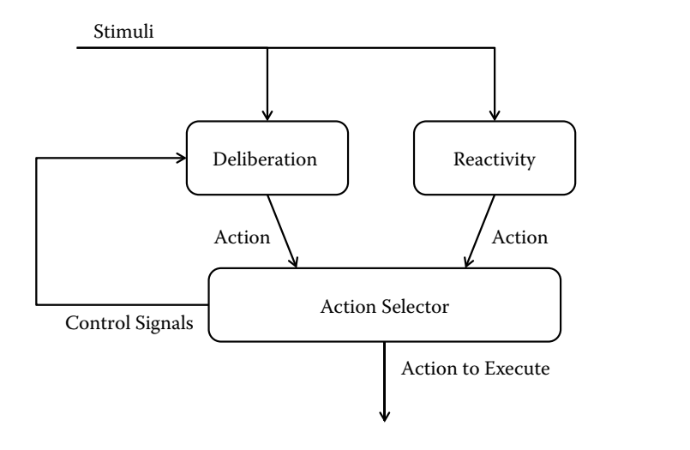
决策系统中的反馈与思考
快速&简单：图形建模语言的决策模型（如有限状态机、分层有限状态机和行为树）
反馈 & 思考
常见误区
概要
反馈：根据情况，瞬间反应
依赖单一的决策模型
思考：运用知识，长期决策
复杂&灵活：符号规划语言的决策模型（如面向目标的行动规划器和分层任务网络）
反馈和思考共享相同的逻辑
参考： 11. Reactivity and Deliberation in Decision Making Systems, Carle Côté

Slide 19
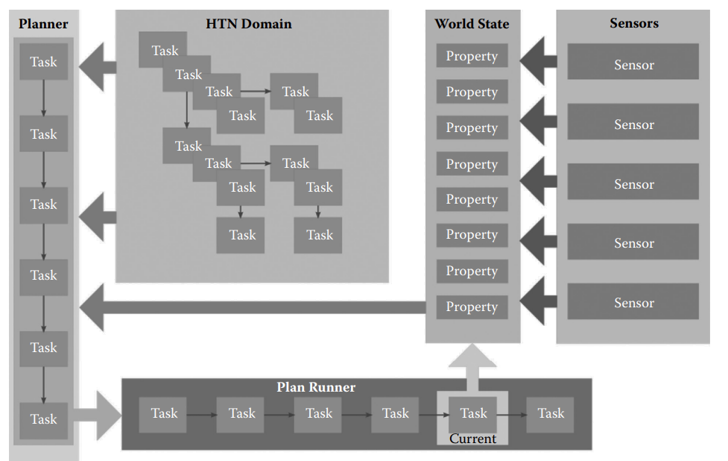
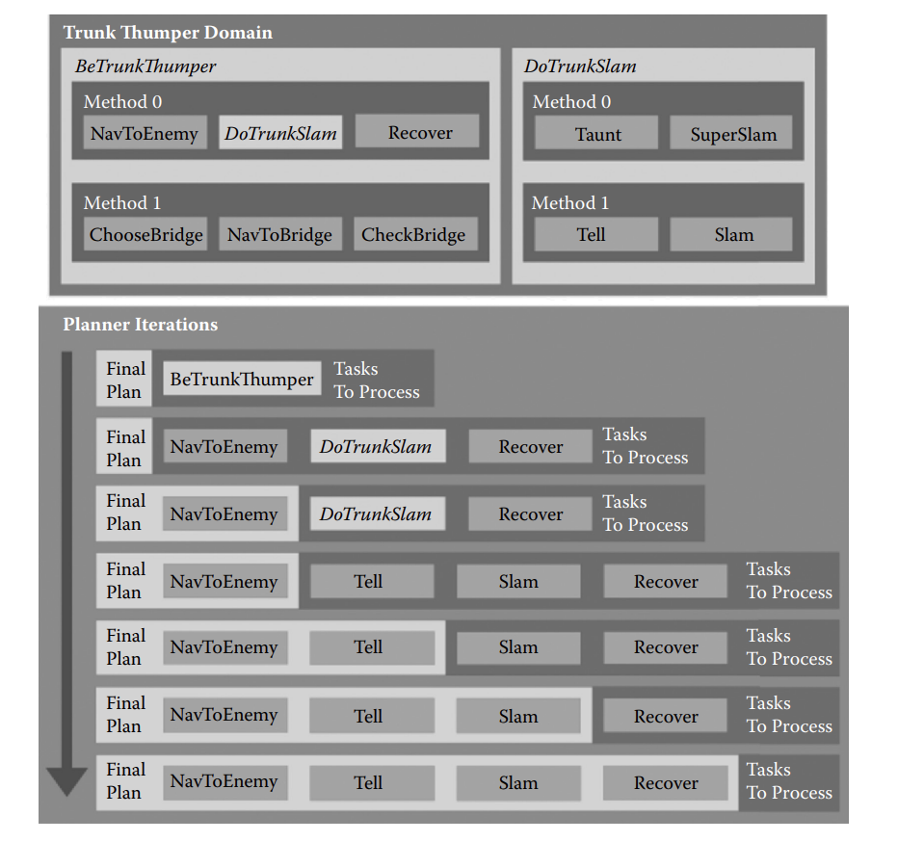
通过实例探索HTN规划器
任务、规划器、执行器、世界状态
HTN构成
任务：条件、操作、效果
规划器：深度优先、遍历任务网络
高级技巧
使用递归
世界信息（最近看到过敌人、期望效果）
并行
局部加速
控制行为选择（权重、CD）
参考： 12. Exploring HTN Planners through Example, Troy Humphreys

Slide 20
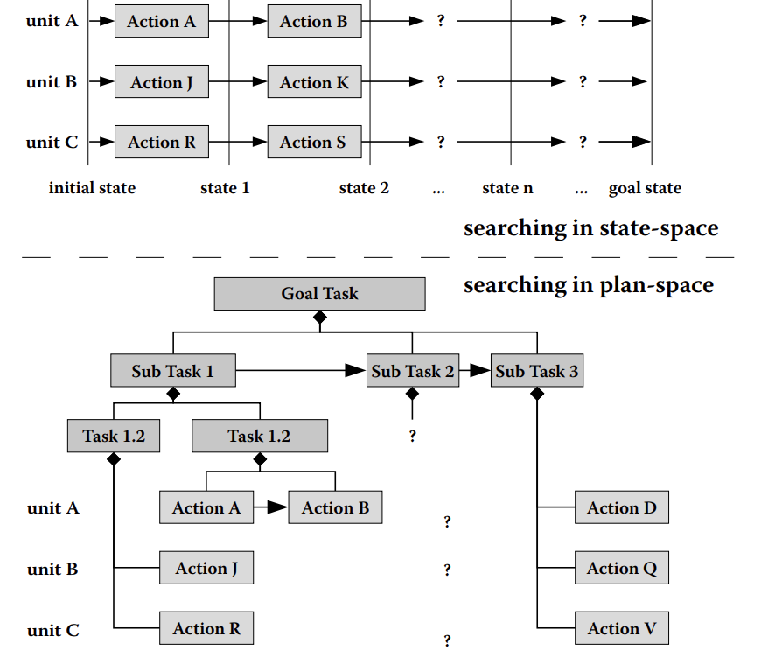
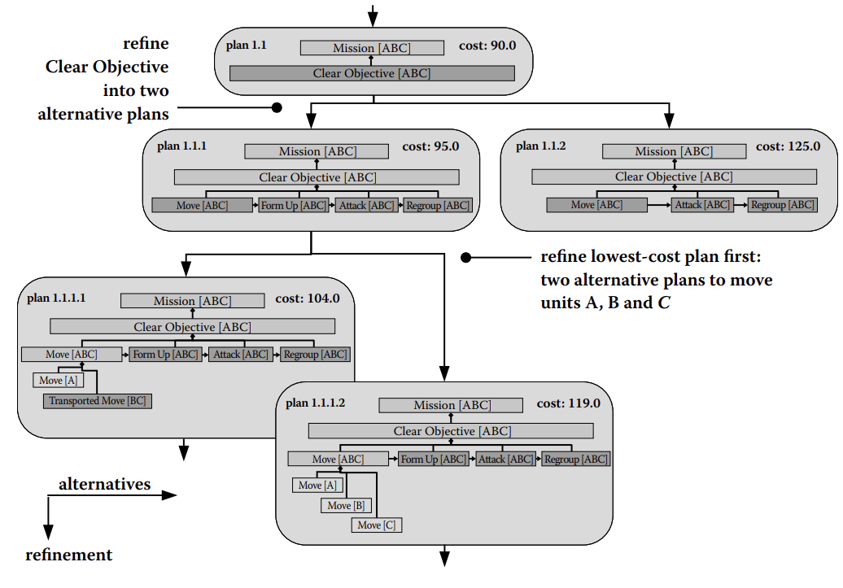
基于规划空间的分层规划方法
HTN个体增加状态数目指数级上升
>>>>不基于状态，而是基于规划
类似A*算法，选取最易达成
通常的衡量是行为时间
参考： 13. Hierarchical Plan-Space Planning for Multi-Unit Combat Maneuvers, William van der Sterren

Slide 21
LOD与AI细节等级控制
通过一些规则来动态地调整物体的细节级别，提高游戏性能
LOD说明
如何衡量真实性：更少触发 BIR（破坏真实性）
LOD交易员
如何选择处于穿帮状态：可观察度、注意程度
不连续：记忆度，时间差
长期穿帮：注意程度，记忆度，持续时间
距离无法衡量不同种类的细节能简化多少
一定资源限制下，选择最少BIR的分配方式
参考： 14. Phenomenal AI Level-of-Detail Control with the LOD Trader, Ben Sunshine-Hill

Slide 22
用于快速AI开发的运行时编译C++
背景 & 解决的问题
全量编译C++工程，慢
无法运行时编辑
替代方案
具体做法、坑、例子……
脚本语言（LUA）
DSL 比如 XML or 图形编辑器
DLL重载……
参考： 15. Runtime Compiled C++ for Rapid AI Development, Doug Binks, Matthew Jack, Will Wilson

Slide 23
探究禁忌的深度：脚本AI
选定方向：主人式/仆从式
实现技巧
实际上手的坑
观察反应系统：分类、检测属性、重复删除
使用DSL，控制复杂度
只调用指定库的脚本
关注行为执行：用作补充、注意细节
关注指挥：分类、优先级
适度迭代、增加过度、多样性、剔除破坏行为、简单调试
参考： 16. Plumbing the Forbidden Depths: Scripting and AI, Mike Lewis

Slide 24
1.3 运动与寻路
17.【寻路架构的优化】 18.【选择搜索空间的呈现形式】 19.【创建高阶导航网格】 20.【MMO寻路预计算】 21.【编队运动技术】 22.【预规划碰撞回避】 23.【群体寻路】 24.【高效群体寻路】 26.【动画驱动的移动规划】

Slide 25
1.4 战术
26.【战术点选择】
27.【NavMesh上的战术寻路】
28.【管理NPC攻击】
29.【分层AI设计】
30.【神经网络】

Slide 26
1.5 知识
31.【目标记录】 32.【潜行游戏感知】 33.【聪明的询问环境】 34.【知识系统】 35.【社交动态系统】 36.【带来生活气息】 37.【托词与愚弄】

Slide 27
1.6 竞速游戏
38.【AI架构】 39.【AI控制载具】 40.【PID控制器】 41.【热视觉确定最优路径】 42.【橡皮筋系统】

Slide 28
1.7 其他
43.【社交模拟架构】 44.【控制动物行为】 45.【GPGPU】 46.【虚拟音效】 47.【第三人称摄像机】 48.【N-Gram技术】

Slide 29
Game AI Pro 2
The second volume in the Game AI Pro book series (published April 2015).

Slide 30
2.1 通用
1.【AI赏析与重温】
2.【FEAR中的战斗对话：沟通的错觉】
3.【两用推理】
4.【视觉区域与物体识别】
5.【智能体的反应事件应该多快】
6.【简单黑板避免动画重复】

Slide 31
2.2 架构
7.【机会主义AI和可信世界的可能性图】
8.【1849的生产规则实现】
9.【3A游戏的新技术：生产系统】
10.【构建无风险环境来加强原型构建：执行提示的行为树】
11.【创建生活氛围的智能区】
12.【AI和动画的关注点分离架构】
13.【优化AI的实际规划】

Slide 32
2.3 寻路
14.【JPS+，针对静态网格的A*速度优化】
15.【用于快速优化寻路的子目标图】
16.【任意角度寻路的Theta*】
17.【稳健高效的人群技术】
18.【语境引导： 宏观层面的行为驱动转向】
19.【预测性防撞指南】
20.【群体导航行为的分层结构】
21.【 Fuse中的动态障碍物导航】

Slide 33
2.4 搜索
22.【游戏搜索简介】
23.【 移动战略游戏的个性强化搜索】
24.【兴趣搜索： 一个更快的最小值】
25.【 Monte Carlo 树搜索和相关算法】
26.【开发你自己的有限域约束求解器】

Slide 34
2.5 策略
27.【找到麻烦： 让NPC真实地搜索】
28.【细胞分裂中的感知度和意识建模】
29.【逃离网格： 无限分辨率的影响映射】
30.【模块化的战术影响图】
31.【战略决策的空间推理】
32.【扩展基于体素的导航网的空间覆盖】

Slide 35
2.6 角色行为
33.【美末：感染者AI 】
34.【美末：人类敌人AI 】
35.【美末：艾莉伙伴AI】
36.【实现NPC： 可信的角色的动画和行为控制】
37.【使用队列来模拟商人的库存】
38.【色行为设计的心理学合理性方法】

Slide 36
2.7 其他
39.【基于分析的人工智能技术以获得更好的游戏体验】
40.【程序性内容生成： 概述】
41.【矮人要塞的模拟原则】
42.【互动叙事中AI驱动的经验管理技术】

Slide 37
Game AI Pro 3
The third volume in the Game AI Pro book series (published June 2017).

Slide 38
3.1 通用
1.【智能的幻觉】
2.【用随机漫步创造过去、现在和未来】
3.【FF XV中的日志可视化】
4.【所见非所得： 玩家对人工智能对手的感知】
5.【扩展性和库重用的六个工厂系统技巧】
6.【用游戏中的即时刷新来调试AI】
7.【如何为你的游戏建立健全的人工智能】

Slide 39
3.2 架构
8.【模块化人工智能】
9.【克服行为树设计中的陷阱】
10.【从行为到动画： 联网第一人称射击游戏的反应式AI架构】
11.【结合行为树和状态机的FFXV角色决策系统】
12.【可重复使用的轻量级有限状态机】
13.【选择有效的基于效用的考虑因素】
14.【将脚本行为与游戏树搜索结合起来，实现更强大、更稳健的游戏AI】

Slide 40
3.3 寻路
15.【刺客信条枭雄：复杂车辆的转向】
16.【使用模拟和拟合模型的预测性动画控制】
17.【驱动旧金山的人工智能】
18.【运动的统一理论】
19.【 RVO和ORCA：它们到底是如何工作的】
20.【平滑路径的优化】
21.【使用稀疏体素八度的三维飞行导航】
22.【使用目标边界的更快A* 】
23.【统一网格上更快的Dijkstra搜索】

Slide 41
3.4 策略
24.【在重要的地方出现： 告知Paragon机器人该去哪里】
25.【实时战略游戏的战斗结果预测】
26.【有效的自动生成空间查询指南】
27.【时间在时空推理中的作用： 来自塔防的三个例子】
28.【在战略和战术游戏中使用蒙特卡洛树搜索时的陷阱和解决方案】
29.【 Petri网和AI仲裁】
30.【棱镜中的分层组合搜索】

Slide 42
3.6 角色
31.【龙腾世纪： 效用评分架构的行为决策系统】
32.【"百灵鸟"： 锦囊妙计】
33.【使用你的战斗AI准确性来平衡难度】
34.【1000个NPC的60FPS】
35.【环境互动： 通过利用基于规则的人工智能提高可信度】
36.【随机语法： 不仅仅是为了文字】
37.【城市之声：模拟角色知识现象】

Slide 43
3.7 其他
38.【使用基于标签的内容选择的程序层次和故事生成】
39.【游戏中的推荐系统】
40.【复古随机数生成器】
41.【 利用可信度排序实现极高效的数据压缩】
42.【使用声明式编程构建自定义静态检查器】

Slide 44
Game AI Pro – Online Edition 2021
The online-exclusive fourth volume in the Game AI Pro book series (published Dec 2021).

Slide 45
2021
1.【自动AI测试】
2.【基于事件的高效模拟】
3.【同步AI行为】
4.【AI知识表现概览】
5.【空间查询技巧】
6.【羞辱2：控制追踪】
7.【战争机器：控制节奏】
8.【看门狗2：电影化游玩】
9.【地平线：不同尺寸的机器人避障】
10.【上线前的机器人测试】
11.【游戏AI的反应】
12.【往日不在：小队协调】
13.【数据驱动的行为树的C++模板技巧】
14.【玩家可修改地图的运动规划】
15.【游戏引擎中使用STL的讨论】
16.【黑手党3中的开放世界敌人AI】
17.【遗传算法生产机器人来平衡游戏】

Slide 46
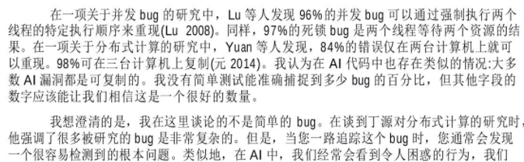
自动AI测试
游戏测试，难以预测
复杂问题简单化
哲学
让测试准确告诉你：“哪里出了问题”
执行
成本控制：降低测试所需要的时间
易用性：通用的先决条件方法
关注简单的“根本原因”，比如：测试基础能力
最常用：超时检测
其他需求：暂停、取消、重启、重复测试
控制测试的复杂度，不为“难以测试”的东西编写测试。
参考： 1. Automated AI Testing: Simple tests will save you time, Malte Skarupke

Slide 47
同步AI行为
战争机器
战争机器战术小队
第三人称射击
幽浮
回合制战术
基于掩护的合作射击
位置感知、装备选取
混合“战术”体验
视野、能力、地形
维持战术清晰
逻辑个体的同步AI行为
0.转化【加速】
确保挑战与决策空间，避免最优解。例如：杀死，何时杀死？
2.战术清晰性【看清】
翻译要符合期望，创造“相同感觉”。
1.个体问题【看不清】
个体行为与群体行为的不适应：暴露信息、重复。
直接同时：会攻击友方、信息杂、决策无法被理解、不会“分流”
跟踪、分群效果不好
角色和特征决定规则，规则复杂
只攻击一个、分割单位行动、突出巨大变化行为
规划层
计划执行
连击移动分析
关卡脚本：策划接管，新手教学
目标规划：战术游戏，挑战玩家，AI类型，单位合作（优先，唯一）
单元规划：可能默认行为
最小化镜头调度；风格动作；
同时只攻击一个玩家；分割单位行为；巨大化动作
失败
总结：
调试blabla
参考： 3. Gearing the Tactics Genre: Simultaneous AI Actions in Gears Tactics, Matthias Siemonsmeier

Slide 48
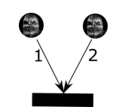
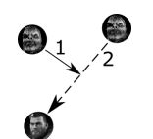
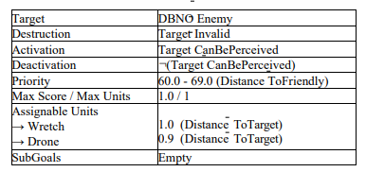
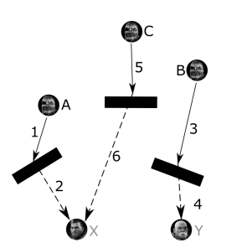
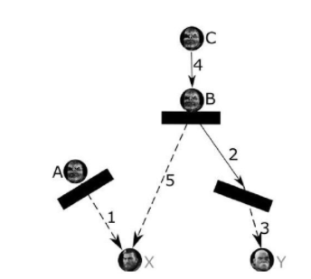
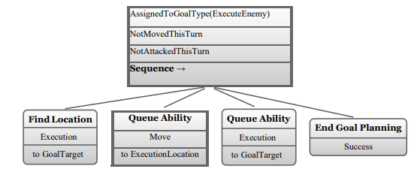
参考： 3. Gearing the Tactics Genre: Simultaneous AI Actions in Gears Tactics, Matthias Siemonsmeier

